Slide 1



ФГБОУ ВО ИГХТУ
Кафедра технологии тонкого органического синтеза
ИЗУЧЕНИЕ РЕАКЦИЙ БИС(3-ИМИНОИЗОИНДОЛИН-1-ИЛИДЕНИМИНО)-АЗОЛОВ
С СОЛЯМИ МЕТАЛЛОВ
Е.А. Данилова, Е.А. Петухова, Ю.В. Суворова
Серебряный Плес, 2022 г.

Slide 2
Серебряный Плес, 2022 г.
БИС(3-ИМИНОИЗОИНДОЛИН-1-ИЛИДЕНИМИНО)-АЗОЛЫ
A + B =
А =
B=

Slide 3
Серебряный Плес, 2022 г.
1,3-БИС(5-АМИНО-3-АЛКИЛ-2-ИМИНО-1,3,4-ТИАДИАЗОЛИН)ИЗОИНДОЛИНЫ
i: MeOH, t = 40- 45 ⁰C, τ= 15 ч
Alk = C₅H₁₁; C₁₀H₂₁; C₁₂H₂₅ ; C₁₅H₃₁ ; C₁₆H₃₃

Slide 4
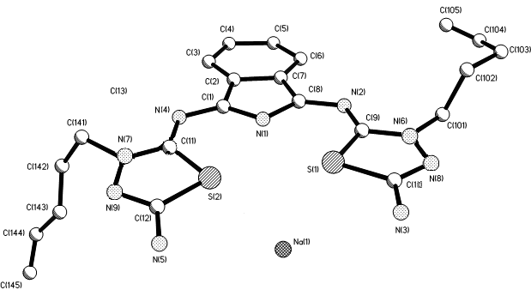
СТРУКТУРА
1,3-БИС(5-АМИНО-3-ПЕНТИЛ-2-ИМИНО-1,3,4-ТИАДИАЗОЛИН)ИЗОИНДОЛИНА
ПО ДАННЫМ РСА И DFT B3LYP 6-31G(d,p)
Серебряный Плес, 2022 г.
Связь | Длина связи, Å |  | Связь | Длина связи, Å
 | DFT | РСА |  | DFT | РСА
N(1)-C(1) | 1.392 | 1.349 | S(2)-C(12) | 1.778 | 1.742
N(4)-C(1) | 1.359 | 1.303 | C(1)-C(2) | 1.408 | 1.491
N(4)-C(11) | 1.277 | 1.354 | C(2)-C(3) | 1.364 | 1.376
N(5)-C(12) | 1.365 | 1.320 | C(2)-C(7) | 1.436 | 1.397
N(7)-N(9) | 1.375 | 1.376 | C(3)-C(4) | 1.376 | 1.375
N(7)-C(141) | 1.464 | 1.479 | C(4)-C(5) | 1.429 | 1.391
S(2)-C(11) | 1.826 | 1.732

Slide 5
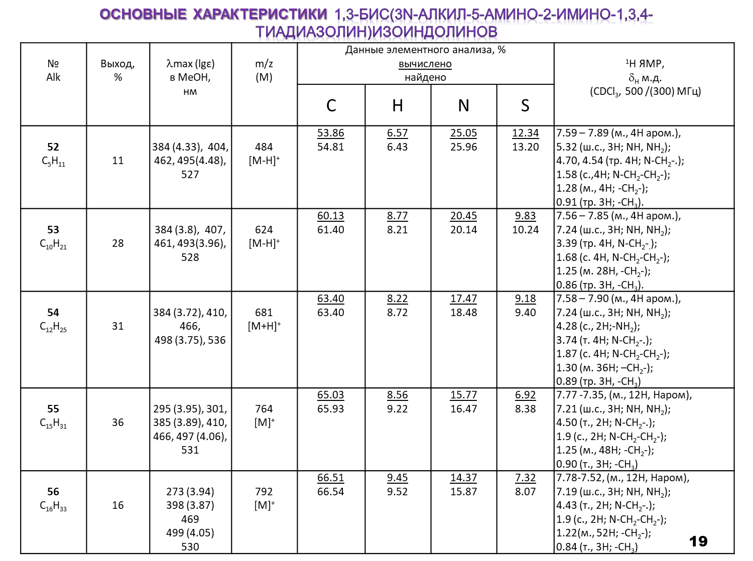
Серебряный Плес, 2022 г.

Slide 6
Серебряный Плес, 2022 г.
ЗАМЕЩЕННЫЕ ТРЕХЗВЕННЫЕ ПРОДУКТЫ – ИСХОДНЫЕ СОЕДИНЕНИЯ В СИНТЕЗЕ Мс
1-4
5-8
3,5-бис(1-имино-3-изоиндолин-1-илиденамино)-1,2,4-триазолы
i = MeONa, MeOH, 20 ⁰C, 1.5-2 ч; ii = 3,5-диамино-1,2,4-триазол, 40 ⁰С, 8 ч.
1-4
9-12
2,5-бис(1-имино-3-изоиндолин-1-илиденамино)-1,3,4-тиадиазолы
i = NH₃, MeOH, T кип.; ii = MeOH, 40 ⁰C, 8 ч.
R | tBu (1,5,9) | OPh (2,6,10) | SPh (3,7,11) | OPh-(2-OMe) (4,8,12)

Slide 7
Серебряный Плес, 2022 г.
ОСНОВНЫЕ ХАРАКТЕРИСТИКИ ТРЕХЗВЕННЫХ ПРОДУКТОВ
АЗОЛЬНЫЙ ФРАГМЕНТ | ТЗП | Выход, % | ММ | m/z | Данные элементного анализа найдено/вычислено, %
 |  |  |  |  | С | Н | N | О | S
 | R = H | 63.6 | 355.1 | 355 [M]⁺ | 59.45 60.84 | 4.10 3.69 | 35.35 35.50
 | R = Bu^{t} | 78.7 | 467.6 | 467 [M]⁺ | 66.20 66.79 | 6.20 6.25 | 27.00 26.96
 | R = OPh | 76.4 | 539.5 | 539 [M]⁺ | 66.51 66.78 | 4.28 3.92 | 22.73 23.26 | 5.88 5.93
 | R = SPh | 74.1 | 571.14 | 571 [M]⁺ | 62.76 63.03 | 3.52 3.70 | 21.87 22.05 |  | 11.94 11.22
 | R = | 73.5 | 599.20 | 599 [M]⁺ | 64.15 64.1 | 4.27 4.2 | 20.65 21.02 | 11.12 10.67
 | R = Bu^{t} | 78.7 | 467.6 | 467 [M]⁺ | 63.90 64.0 | 5.94 5.62 | 23.38 23.10 |  | 6.78 6.62
 | R = Oph | 76.4 | 539.5 | 539 [M]⁺ | 64.58 64.74 | 4.00 3.62 | 19.94 20.13 | 6.03 5.75 | 5.43 5.76
 | R = SPh | 62.2 | 588.8 | 589 [M]⁺ | 61.20 61.21 | 3.01 3.42 | 18.86 19.03 |  | 16.91 16.34
 | R = | 43.2 | 616.16 | 617 [M+Н]⁺ | 62.48 62.33 | 3.89 3.92 | 18.08 18.17 | 10.04 10.38 | 4.98 5.20

Slide 8
Серебряный Плес, 2022 г.
В электронных спектрах поглощения ТЗП отсутствуют полосы поглощения в видимой области, но практически все они содержат интенсивные полосы в области 330 – 400 нм, обусловленные, по-видимому, наличием перекрещивающейся системы сопряжения, которую можно обнаружить у данных соединений.
цис-форма
транс-форма

Slide 9
Серебряный Плес, 2022 г.
13-15
где M = Zn (a), X = OAc, M = Al (b), X = Bz
R =
13 14 15

Slide 10
Серебряный Плес, 2022 г.
КОМПЛЕКСЫ ЗАМЕЩЕННЫХ ТРЕХЗВЕННЫХ ПРОДУКТОВ
16-24
25-33
30-34, 39-42
i = Ni(OAc)₂·4H₂O, EtOC₂H₄OH, 80 ⁰С, 90 мин
Ионный радиус (нм) металлов
Ni²⁺ Коорд.число (4) | Cu²⁺ Коорд.число (4) | Co²⁺ Коорд.число (6)
0,069 | 0,074 | 0,079

Slide 11
Серебряный Плес, 2022 г.
ОСНОВНЫЕ ХАРАКТЕРИСТИКИ НИКЕЛЕВЫХ КОМПЛЕКСОВ
ТРЕХЗВЕННЫХ ПРОДУКТОВ
 | №, R | Брутто-формула | Выход,% | Найдено, Ni(%) | Вычислено, Ni(%)
 | R = H | C₂₆H₂₆N₈S·H₂O | 89.0 | 10.56 | 10.49
 | R = Bu^{t} | C₃₀H₁₉N₉О₂·H₂O | 59.3 | 9.82 | 9.33
 | R = Oph | C₃₀H₁₆N₈NiS₃·H₂O | 60.5 | 8.77 | 8.87
 | R = SPh | C₃₂H₂₀N₈О₄NiS·H₂O | 58,0 | 8.72 | 8.51
 | R = | C₂₆H₂₇N₉Ni·H₂O | 58.2 | 10.56 | 10.82
 | R = Bu^{t} | C₃₀H₁₉N₉NiО₂·H₂O | 54.8 | 9.20 | 9.55
 | R = Oph | C₃₀H₁₉N₉NiS₂·H₂O | 60.5 | 8.74 | 9.08
 | R = SPh | C₃₂H₂₃N₉О₄Ni·H₂O | 59.3 | 8.31 | 8.70
 | R = | C₁₈H₁₃N₉Ni·H₂O | 87.5 | 14.00 | 14.24

Slide 12
Серебряный Плес, 2022 г.
КОМПЛЕКС ТРЕХЗВЕННОГО ПРОДУКТЫ НА ОСНОВЕ 5-АМИНО-3-ИМИНО-2-ОКТИЛ-1,2,4-ТИАДИАЗОЛИНА
Использование CaCl₂ при взаимодействии
5-амино-3-имино-2-октил-1,2,4-тиадиазолина с 1,3-дииминоизоиндолином в среде фенола привело к образованию металлокомплекса трехзвенного продукта BAB-типа, следующего состава:
Синтез с Ni(OAc)₂ дает образование Мс АВАВ-типа.

Slide 13
Серебряный Плес, 2022 г.
ВЗАИМОДЕЙСТВИЕ ТРЕХЗВЕННЫХ ПРОДУКТОВ С ЭФИРАТОМ ТРИФТОРИДА БОРА
4,4-дифторо-4-боро-3а,4а-диаза-симм-индацен
(BODIPY)
BF₃OEt₂ ?

Slide 14
Серебряный Плес, 2022 г.

Slide 15
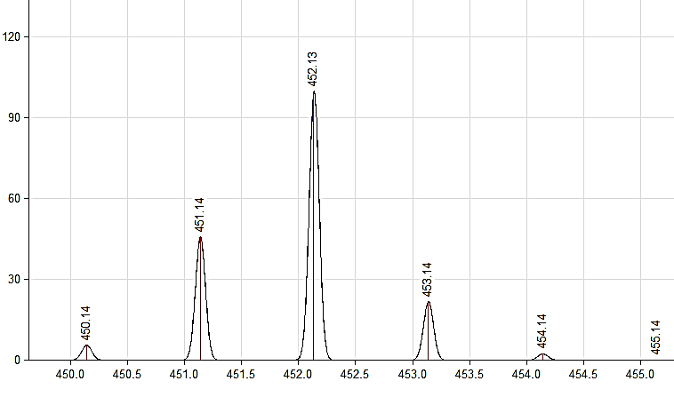
Серебряный Плес, 2022 г.
ВЗАИМОДЕЙСТВИЕ ТРЕХЗВЕННЫХ ПРОДУКТОВ С ЭФИРАТОМ ТРИФТОРИДА БОРА
Exact Mass: 451,13
Exact Mass: 355,13
[M+H]⁺

Slide 16
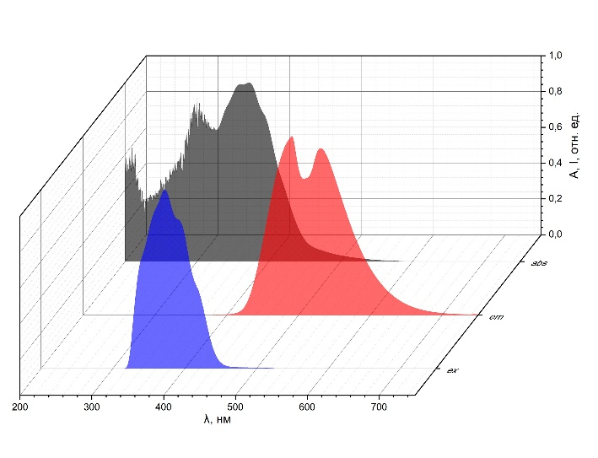
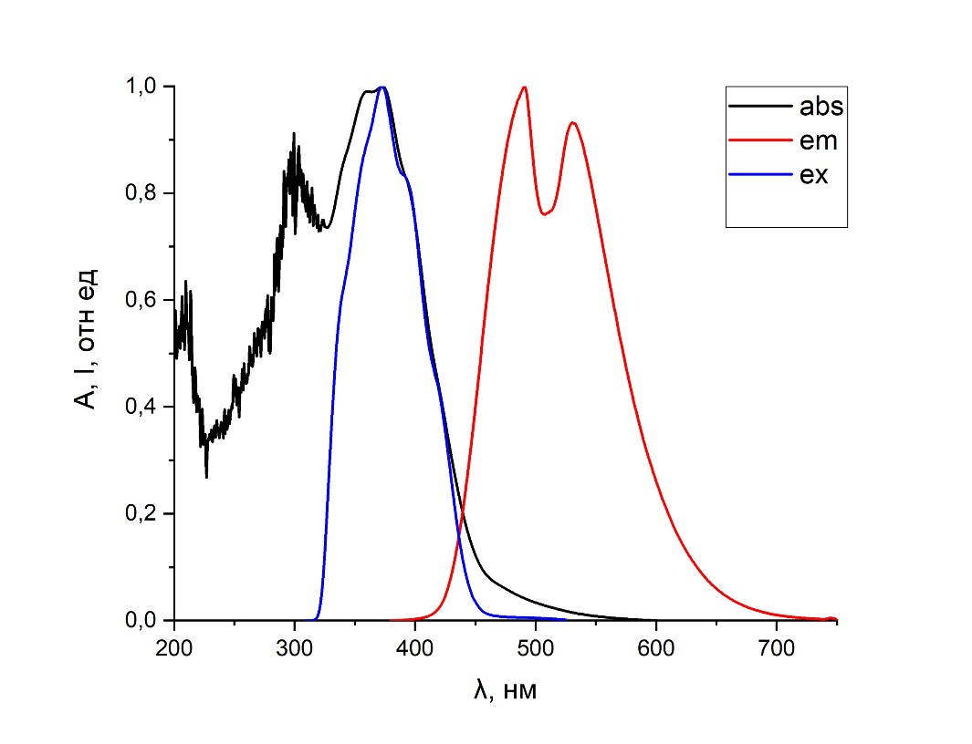
Серебряный Плес, 2022 г.
Спектры поглощения, эмиссии и возбуждения (ацетон)
трехзвенного продукта с эфиратом трифторида бора
Исследование выполнено при финансовой поддержке РФФИ и Чешского научного фонда в рамках научного проекта № 20-53-26004.

